Slide 1


01
Grow Food — сервис доставки рационов готовой полезной еды
Баранов Александр, Б22-534

Slide 2


Описание предметной области
ФОРМУЛИРОВКА ЗАДАЧИ
Спроектировать базу данных для сервиса доставки здорового питания «Grow Food», поддерживающую полный жизненный цикл заказа: от его создания и обработки до доставки клиенту и взаимодействия с поставщиками продуктов и курьерами.
КОНКРЕТИЗАЦИЯ ПРЕДМЕТНОЙ ОБЛАСТИ
Сервис доставки здорового питания «Grow Food» – это информационная система, предназначенная для автоматизации процессов работы сервиса. Система рассчитана на взаимодействие с сотрудниками сервиса, при этом пользователи (клиенты) не имеют прямого доступа к базе данных.
02

Slide 3





03
Пользователи системы
Клиенты
Поставщики
Администраторы
Курьеры

Slide 4


Основные запросы к БД в разрезе аналитики сервиса
Вычисление ежедневной выручки и её прироста.
Вычисление НДС и цен без учёта налога.
Анализ возвращённых или отменённых заказов.
Анализ распределения пользователей по количеству их заказов, количеству бонусов.
Нахождение блюд с популярными (по предпочтению пользователей) ингредиентами.
Вычисление необходимого количества ингредиентов и прогнозирование поставок.
Определение прибыльности и актуальности меню на основе заказов.
04

Slide 5
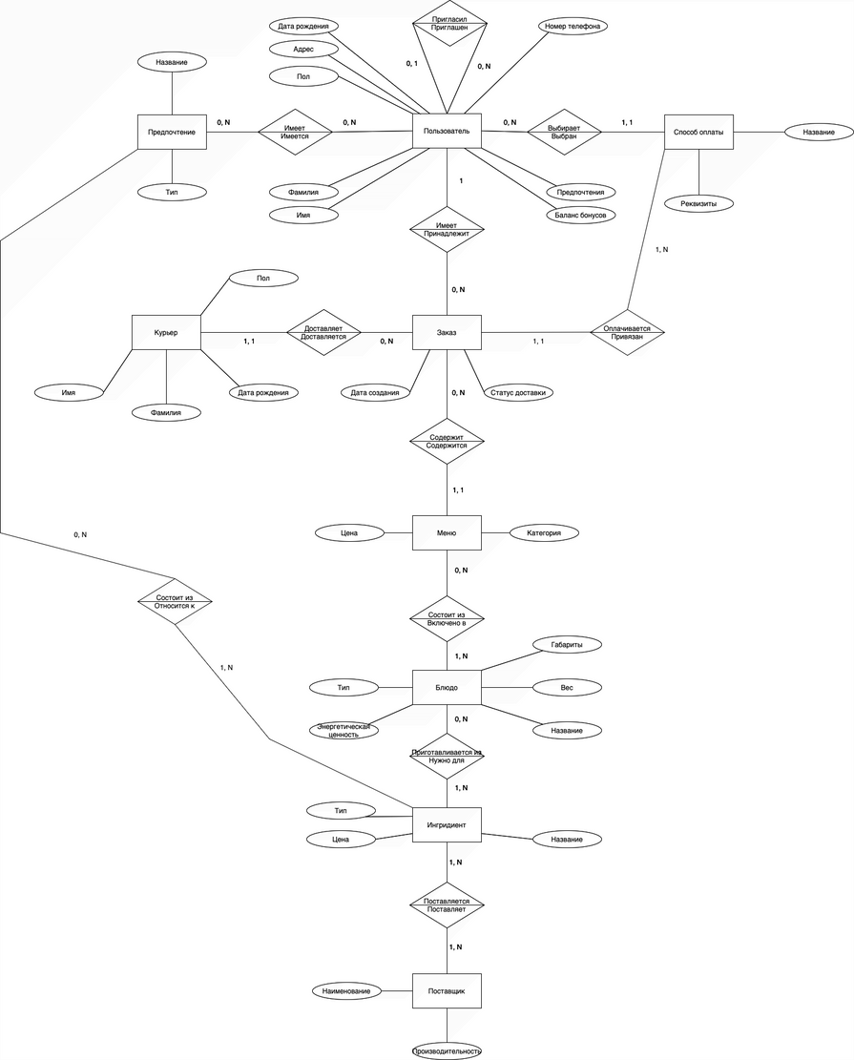

05
Концептуальная модель предметной области

Slide 6

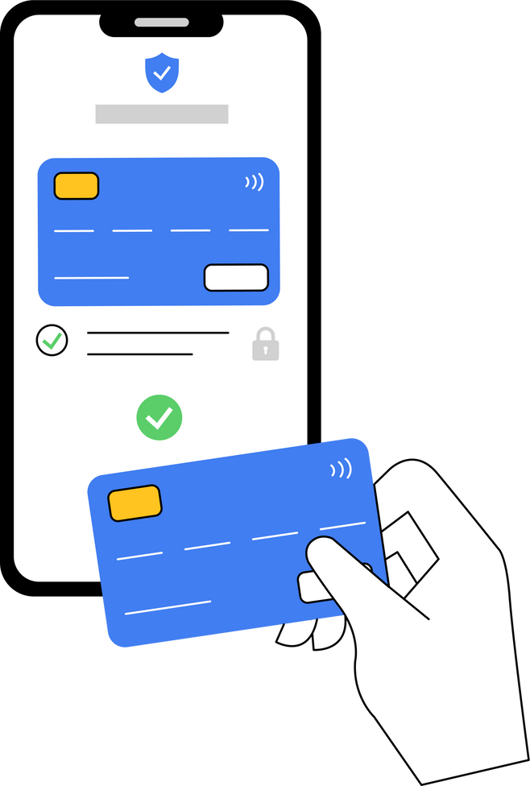

06
Используемые в системе кодификаторы
preference_categories — категории предпочтений пользователей
payment_methods — методы оплаты
order_status — статусы заказов
• аллергены
• десерты, выпечка, сахар
• мясо, рыба
• овощи, лук, чеснок
• гарниры, каши
Наличными курьеру
Картой курьеру
Картой онлайн
Яндекс.Сплит
• new — заказ создан
• in_delivery — передан курьеру
• delivered — доставлен
• cancelled — отменён
• returned — возвращён

Slide 7
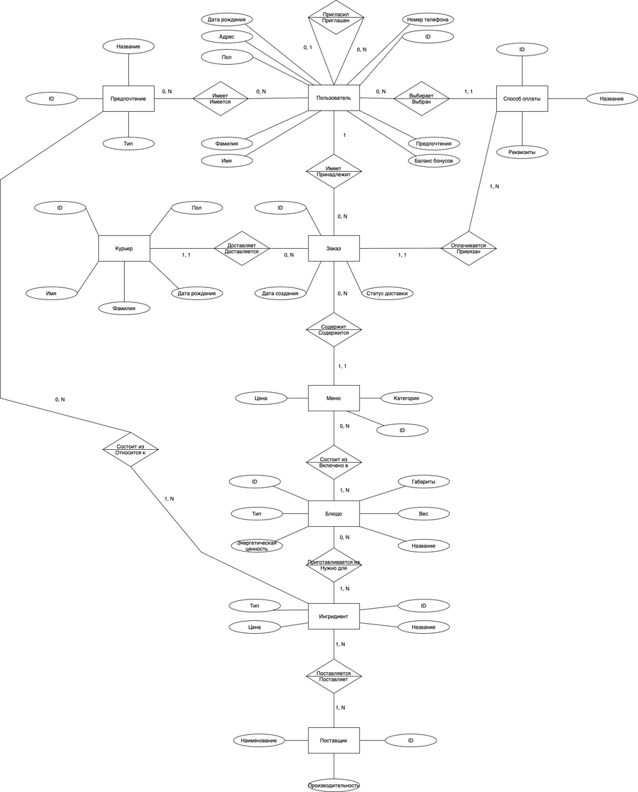
07
Концептуальная модель базы данных

Slide 8
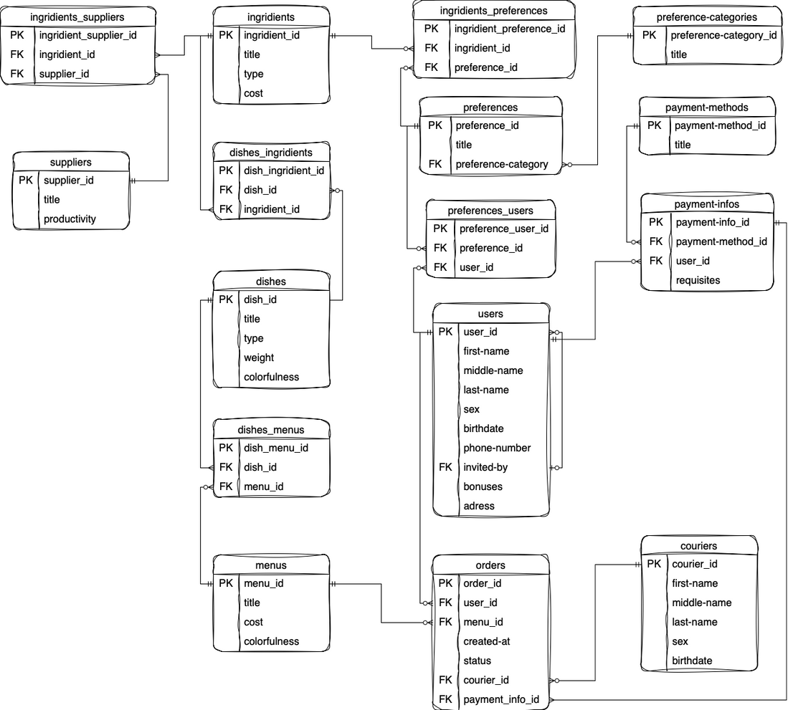
08
Логическое проектирование. ER-диаграмма.

Slide 9
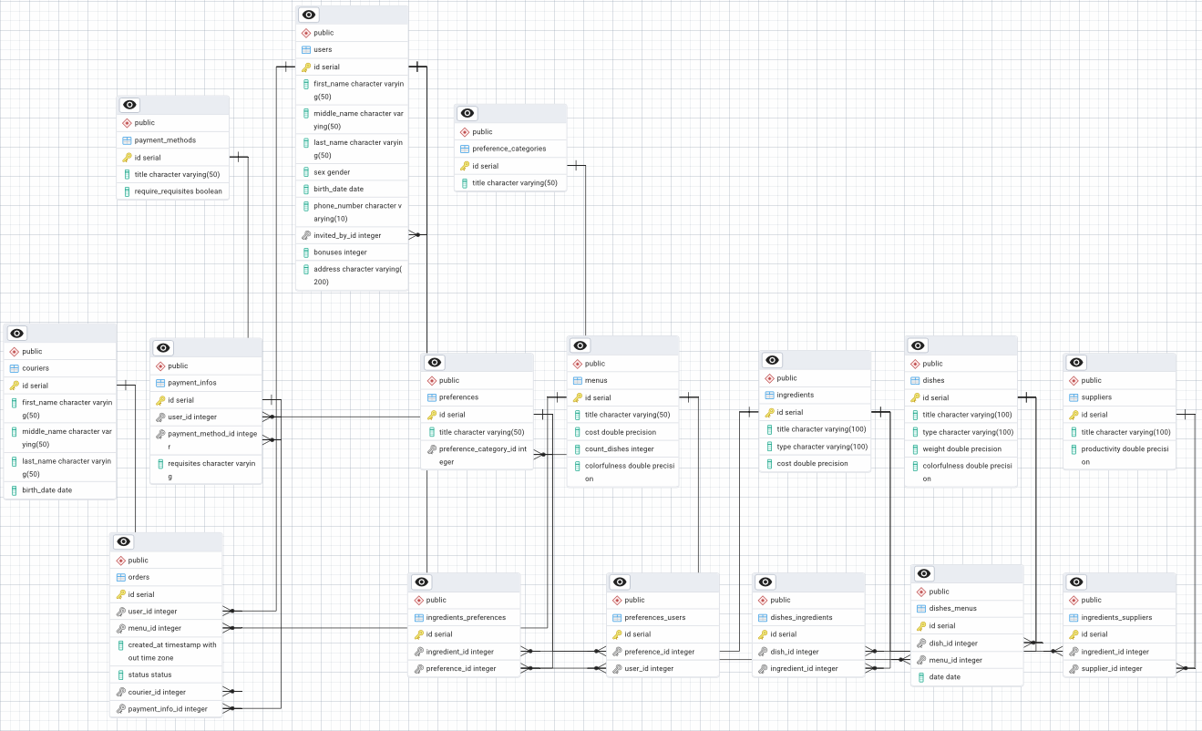

09
Логическое проектирование. Схема отношений.

Slide 10
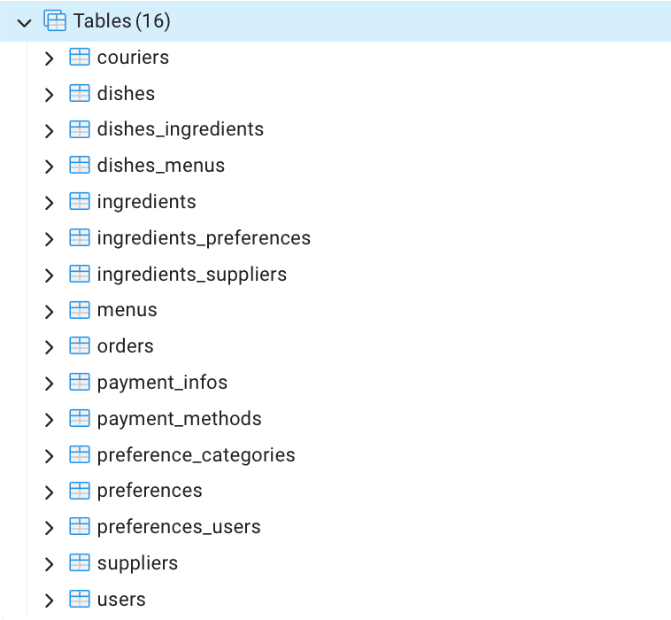

10
Физическое проектирование. Создание таблиц.

Slide 11
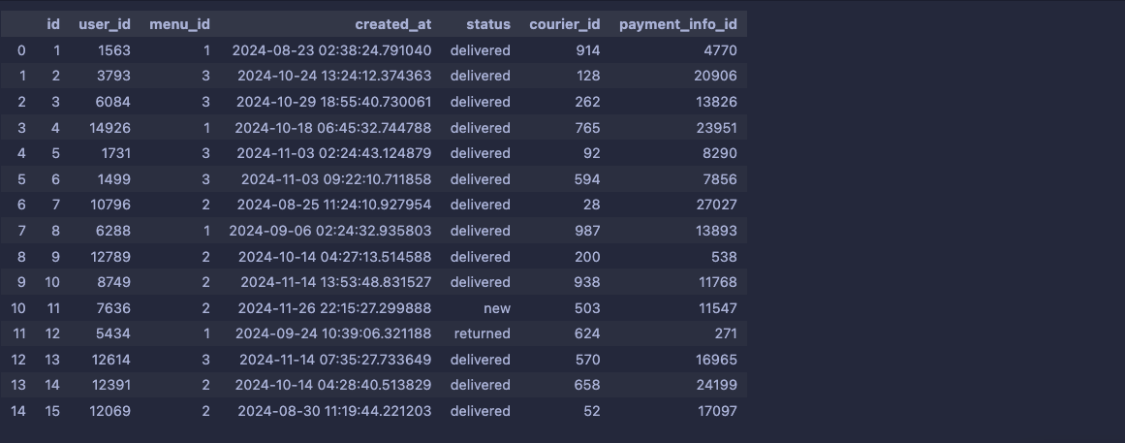

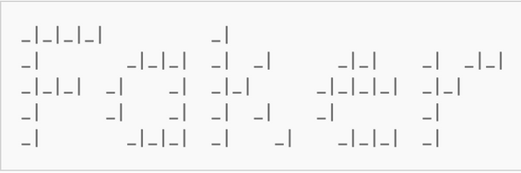
11
Физическое проектирование. Заполнение таблиц.

Slide 12
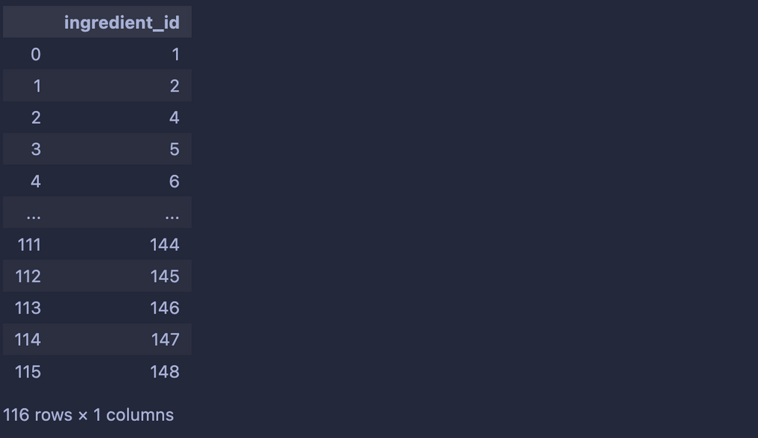
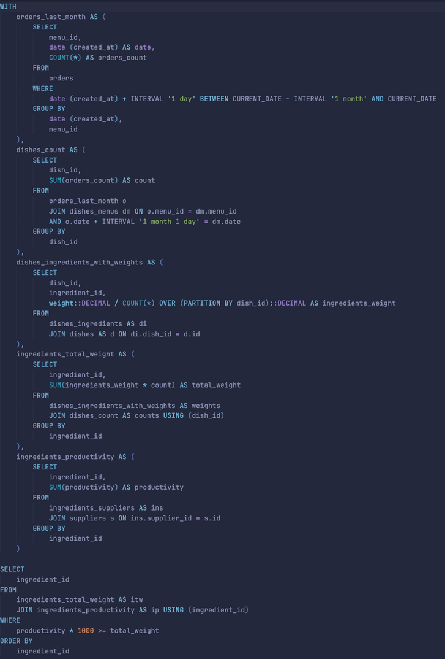
Примеры запросов
Пусть сегодня 1 число какого-то месяца. У нас есть список заказов за предыдущий месяц. В предположении, что количество заказов на каждую позицию в меню останется таким же, вывести список ингредиентов, для которых следует нанять ещё поставщиков (которых не хватит для изготовления нужных блюд на ближайший месяц). Рассчитывать со следующим допущением: если блюдо весит a грамм и для его изготовления нужно n ингредиентов, то каждого ингредиента нужно в количестве a/n грамм.
12

Slide 13
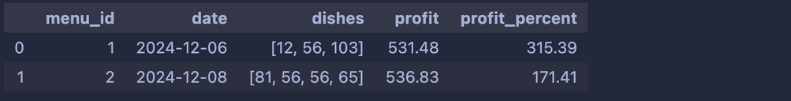
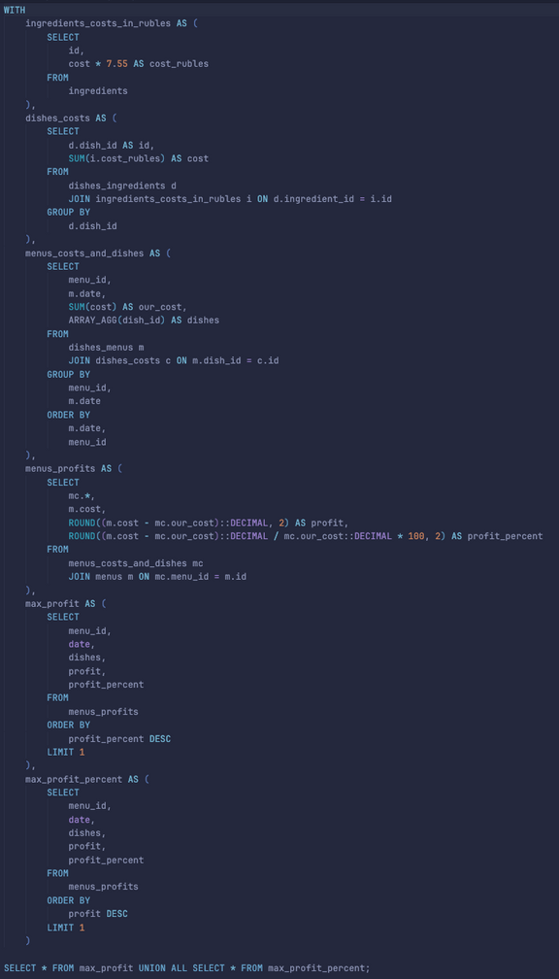
Примеры запросов
Вывести 2 строки с названием меню, массивом входящих в него блюд и даты, которые принесут больше всего прибыли (численно и в % относительно себестоимости).
Пусть блюдо состоит из ингридиентов x1, x2, ..., xn. Закупочная стоимость каждого ингридиента равна c1, c2, ..., cn соответственно. Тогда я предполагаю, что себестоимость блюда равна p = c1 + c2 + ... + cn (я не учитываю, что блюдо содержит a грамм данного ингридиента).
Пусть меню на конкретный день состоит из блюд y1, y2, ..., ym. Тогда себестоимость меню будет равна P = p1 + p2 + ... + pm.
Розничная цена на данное меню равна S. Тогда прибыль от данного меню равна S - P. Будем находить 2 меню: с наибольшим значением S - P и с наибольшим значением (S - P)/P.
Заметим, что цена ингредиента указана в долларах, а цена меню в рублях. Поэтому для вычисления прибыли нужно умножить цену ингредиента на курс доллара. Курс доллара принять равным 1 доллар = 7.55 рублей (поправка на нереалистичную заполненность базы данных и предположение о составе блюда).
13

Slide 14
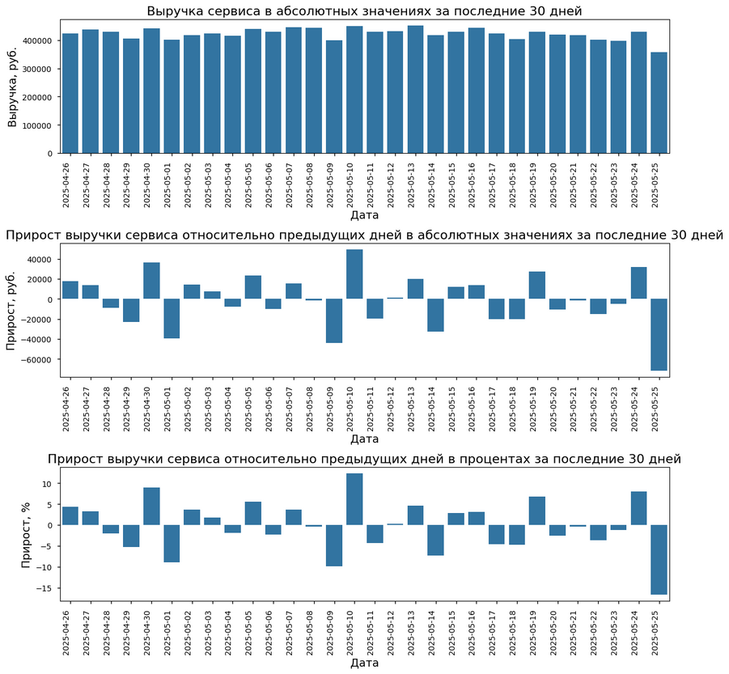
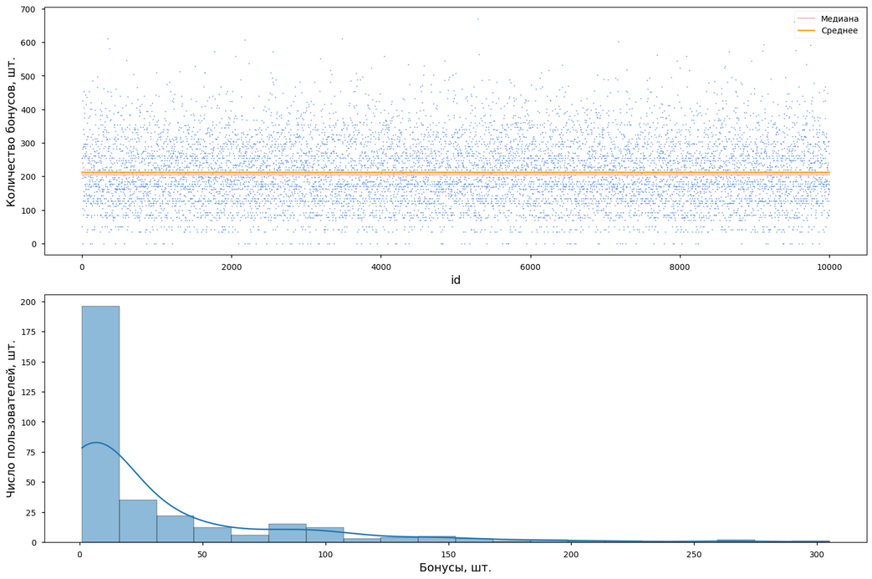
Визуализация некоторых запросов
14

Slide 15

15
Спасибо за внимание!
Контактная информация
ЭЛЕКТРОННЫЙ АДРЕС
retrobanner@icloud.com
САЙТ
github.com
ТЕЛЕФОННЫЙ НОМЕР
+7(993)897-79-30

